Slide 1

Français
11
classe
Thème de la leçon: «L’actualité et les grands débats sur les problèmes de l’environnement »
Professeur: Jurayeva Gulmira Qobulovna

Slide 2
Plan de la leçon:
1
2
3
4
L’actualité et les grands débats sur
les problèmes de l’environnement
Problèmes environnementaux
L’eau c’est la vie
Pollution atmosphérique

Slide 3
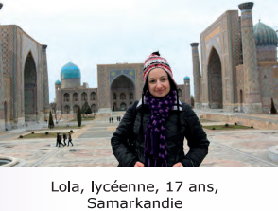
Table ronde
[Слайднинг номи]
– Moi, je pense qu’on pourrait développer les voitures électriques; comme ça, il y aurait moins de pollution, l’air serait moins pollué, moins de malades. Je propose d’élaborer une nouvelle loi contre la pollution de l’air.

Slide 4
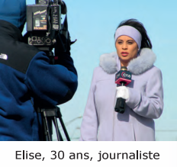
Table ronde
Le problème de la protection de l’environnement est le plus traité aujourd’hui. On en parle beaucoup,on écrit des articles critiques, on prépare des émissions sur la qualité de vie. Les jeunes s’intéressent beaucoup à ce problème. Ils veulent savoir comment sera leur avenir, quels seront les progrès dans le domaine médicale, comment seront les produits. Ils se demandent si leur vie sera vraiment différente.

Slide 5
Activité
Imaginez la suite de leur conversation. Dites votre opinion au sujet
traité. Vous êtes d’accord avec les intervenents? Oui (non) pourquoi?

Slide 6
Travail sur l’intonation
Cherchez les mots ou les expres-sions qui montrent:
Les souhaits des person-nages ou leur regret.
Apprenez à bien les prononcer
Exemple:
« Moi, je pense….. » – insister sur le mot «moi».

Slide 7
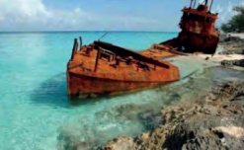
Problèmes environnementaux
L’environnement est «l’ensemble des éléments (biotiques ou abiotiques) qui
entourent un individu ou une espèce et dont certains contribuent directement à
subvenir à ses besoins», ou encore comme «l’ensemble des conditions naturelles
(physiques, chimiques, biologiques) et culturelles (sociologiques) susceptibles d’agir
sur les organismes vivants et les activités humaines».

Slide 8
Activités d’analyse
Faites vos phrases qui expriment l’indignation. Quels mots, quelles
formes grammaticales vous allez utiliser?
Lisez ces documents qui parlent des problèmes environnemen-taux.
Dites quoi de nouveau vous avez appris du sujet traité. Relevez les points principaux
de ce problème.
Analyse

Slide 9
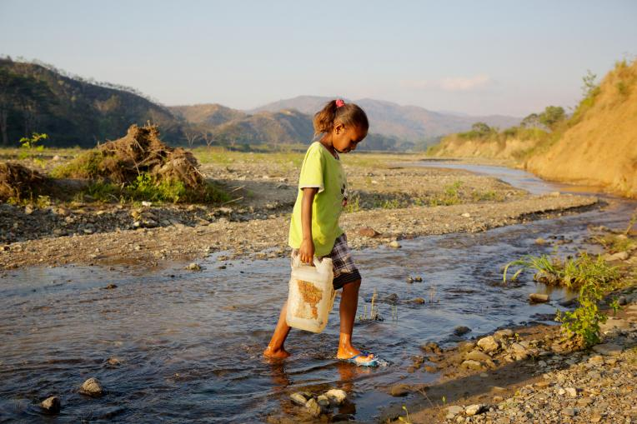
L’eau c’est la vie
Selon un rapport de l'ONU, en 2015, 3 personnes sur 10 n’ont pas accès à des services d’eau potable gérés en toute sécurité et 4,5 milliards de personnes, soit 6 sur 10, sont privées d’installations sanitaires gérées de manière sûre.

Slide 10

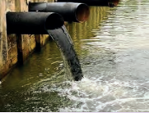
Les conséquences de ce non accès à l'eau sont nombreuses :
Déscolari-sation des enfants
Baisse des produc-tions agricoles
Maladies à répétition
Mortalité
infantile

Slide 11
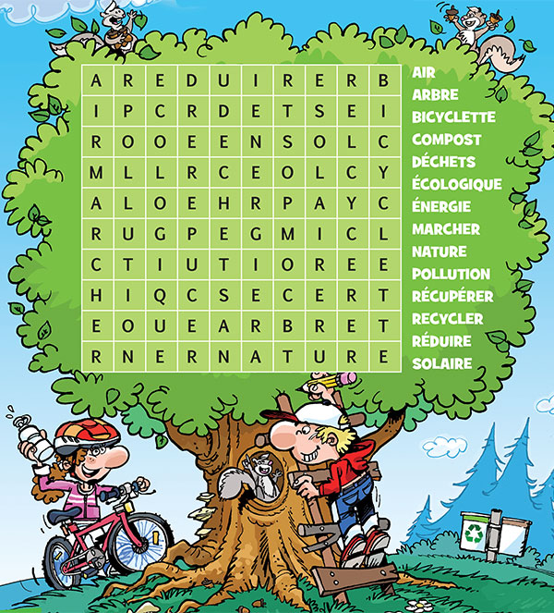
Mots caches sur l’environnement

Slide 12
Analyse
Cherchez dans les transcriptions les phrases:
– qui montrent l’indignation
– où on se pose des questions
– où on s’exclame

Slide 13
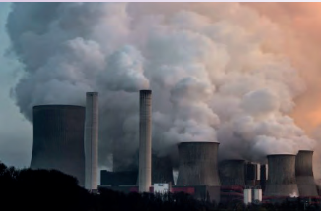
Pollution atmosphérique
Le terme «pollution de l’air» signife généralement l’introduction directe ou indirecte dans l’air ambiant par l’homme de toute substance susceptible d’avoir des effets nocifs sur l’environnement dans son ensemble. Comme pour l’eau, la pollution de l’air peut être de nature et d’origine diverses et variées.

Slide 14
Apprenez à lire des journaux. Voici quelques titres des articles.
Dites de quoi on parle dans les articles qui ont ces titres:
Expédition cosmique
Sauver la mer d’Aral.
Rétablir l’équilibre écologique.
La défense de la nature.
L’écologie, problème d’Etat.

Slide 15
Activité
Groupez les mots qui vont ensemble:
a) le problème 1 équilibré
b) l’épaisseur 2 chimique
c) la profondeur 3 aquatique
d) la substance 4 écologique
e) la rayonnement 5 terrestre
f) la tâche 6 atomique
g) le développement 7 principale

Slide 16
Analyse
Relevez les temps
utilisés dans les transcriptions et dites
ce qu’ils expriment.
A votre tour. Exprimez votre indignation, posez-vous des questions, exclamez vous à ce problème.

Slide 17
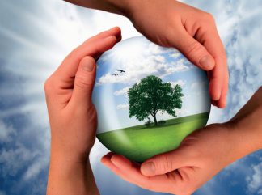
Exercice
Complétez les phrases suivantes.
Le terme «écologie» a été сrée en...
L’écologie s’efforce de découvrir les rapports entre...
La vie n’existe que sur...
Tout organisme vivant a besoin de...
Si un maillon de la chaîne alimentaire s’affaiblit...
Le but de l’écologie c’est...
Toute la population doit participer à...

Slide 18
Devoir
Cherchez dans le dictionnaire les défnitions des mots appris

